Slide 1
APA ITU XML?
XML (Extensible Markup Language) adalah bahasa markup yang digunakan untuk menyimpan data (tidak ada program) dan tidak tergantung dengan tools tertentu (seperti editor, dbms, compiler, dsb).
Contohnya :
XHTML
RSS
XML Schema
SVG

Slide 2
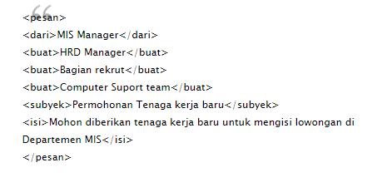
Contoh XML
Pada contoh diatas <pesan>, <dari>, <buat> dan <isi> bukanlah tag standard yang telah di tetapkan dalam XML. Tag-tag itu kita buat sendiri sesuai keinginan kita.

Slide 3
APA ITU JSON?
JSON (JavaScript Object Notation) adalah format pertukaran data yang ringan, mudah dibaca dan ditulis oleh manusia, serta mudah diterjemahkan dan dibuat (generate) oleh komputer.
JSON terbuat dari dua struktur:
1. Kumpulan pasangan nama/nilai.
2. Daftar nilai terurutkan.

Slide 4
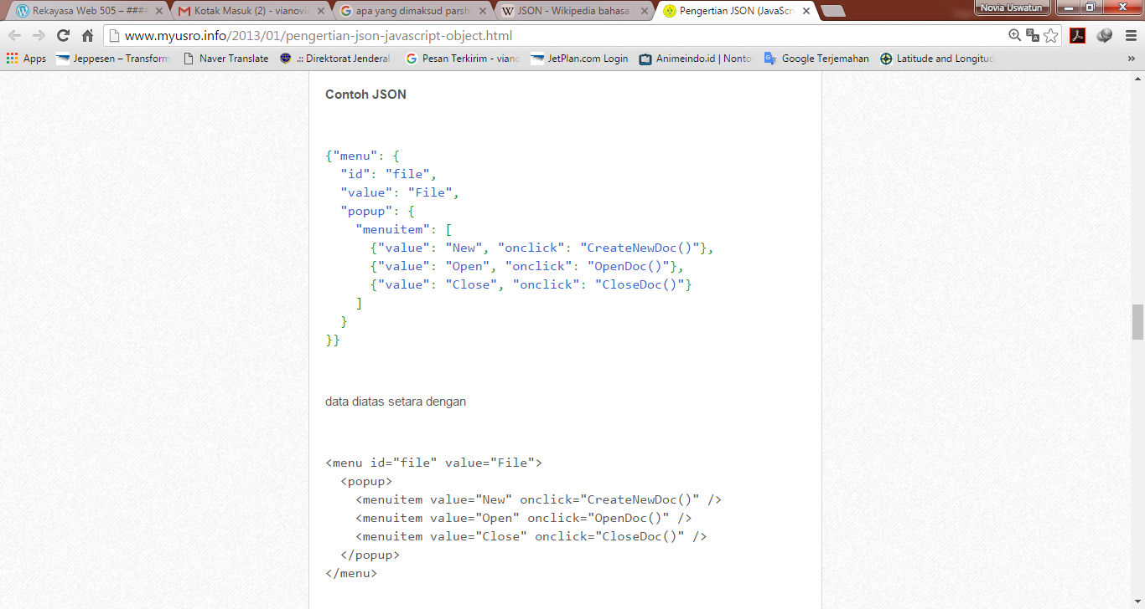
Contoh
Salah satu cara perbedaan JSON dan XML adalah, Human readability yaitu, mudah dibaca adalah kreteria yang penting karena dalam proses pembuatan dan mendebug akan memudahkan programmer. XML lebih mudah dibaca dan di debug dibandingkan JSON.

Slide 5
Perbedaan yang paling mendasar antara XML dan HTML
1. XML bukan merupakan pengganti HTML.
2. XML dirancang untuk menyimpan dan mentransport data, dengan focus pada data apa itudan HTML yang dirancang untuk menampilkan data, dengan focus pada seperti apa dataitu terlihat.
3. XML dirancang untuk transportasi dan menyimpan data, dengan fokus pada apa data.
4. HTML dirancang untuk menampilkan data, dengan fokus pada bagaimana data terlihat.
5. HTML adalah tentang menampilkan informasi, sedangkan XML adalah membawainformasi.
6. XML dan HTML memiliki standar penulisan tag yang berbeda, Tag yang digunakandalam HTML telah ditetapkan. Dokumen HTML hanya bisa menggunakan tag yangdidefinisikan dalam standar HTML (seperti<p>,<h1>,<b>,<i>dll). Sedangkan tagXML tidak ditetapkan atau tidak didefinisikan dalam standar khusus. Penulis tag XML bebas menulis tag-nya sendiri.

Slide 6
Apasih JavaScript Itu?
JavaScript adalah bahasa scripting yang popular di internet dan dapat bekerja di sebagian besar browser popular seperti Internet Explorer (IE), Mozilla Firefox, Netscape dan Opera. Kode JavaScript dapat disisipkan dalam halaman web menggunakan tag SCRIPT.
Contoh JavaScript :
<script type="teks/javascript"> alert("Halo Dunia!"); </script>

Slide 7
FRONT END DAN BACK END
Front-end ataupun Back-end keduanya adalah bagian penting dalam pembuatan suatu aplikasi baik berupa aplikasi desktop, web ataupun mobile.
Front-End Developer bertugas untuk mendesain tampilan (layout) luarnya agar terlihat menarik , sedangkan Back-End Developer bertugas untuk membuat web/ aplikasi agar bisa berjalan sesuai keiinginan , dinamis dan interaktif dengan source code nya.

Slide 8
Ilustrasinya semisal sebuah developer website menerima pesanan pembuatan website, perusahaan tersebut hanya memberikan gambar website yang mereka inginkan (atau yang biasa disebut mockup). Disinilah peran Front-End dan Back-end developer dibedakan, yang pertama memulai pekerjaan adalah Front-End, para Front-End developer akan memulai tugas mereka yang pertama, yaitu merubah gambar (mockup) tadi menjadi sebuah halaman web static berbentuk HTML (atau yang biasa disebut dengan slicing), tugas ini cukup berat karena seorang Front-End developer harus memastikan hasil slicing mereka sama persis dengan gambar (mockup) baik itu tampilan, animasi, dan lain-lain. Seorang Front-End developer harus memahami beberapa bahasa programming yaitu HTML, CSS, Javascript dan Jquery. Setelah menerima file web static maka Back-End developer akan segera merubah file tersebut menjadi Web Dinamis, tugas Back-End Developer adalah memastikan semua fungsi berjalan dengan baik dan benar dan para Back-end ini harus memamahi beberapa bahasa programming yaitu php, sql, java dan sebagainya.
ILUSTRASI :

